Slide 1

管理运筹学
第七章 运输问题
北京理工大学 韩伯棠 教授
Notes:
1
1
1
1
1
1
1
1
1
1
1
1
1
1
1
1

Slide 2
本章内容
1
运输模型
2
运输问题的计算机求解
3
运输问题的应用
4
运输问题的表上作业法
Notes:
2
2
2
2
2
2
2
2
2
2
2
2
2
2
2
2

Slide 3
§ 1
运 输 模 型
例 1. 某公司从两个产地 A₁、A₂ 将物品运往三个销地 B₁、B₂、B₃，各产地的产量、各销地的销量和各产地运往各销地的每件物品的运费如表所示，问：应如何调运可使总运输费用最小？
销地 运费单价/元 产地 | B₁ | B₂ | B₃ | 产量/件
A₁ | 6 | 4 | 6 | 200
A₂ | 6 | 5 | 5 | 300
销量/件 | 150 | 150 | 200
Notes:
7
3
3
3
3
3
3
3
3
3
3
3
3
3
3
3

Slide 4
§ 1
运 输 模 型
解：产销平衡问题：总产量 = 总销量
设 x_{ij} 为从产地 A_{i} 运往销地 B_{j} 的运输量，得到运输量表
销地 运输量 产地 | B₁ | B₂ | B₃ | 产量/件
A₁ | x₁₁ | x₁₂ | x₁₃ | 200
A₂ | x₂₁ | x₂₂ | x₂₃ | 300
销量/件 | 150 | 150 | 200 | 500
Notes:
4
4
4
4
4
4
4
4
4
4
4
4
4
4
4
4

Slide 5
§ 1
运 输 模 型
min f = 6x₁₁+ 4x₁₂ + 6x₁₃ + 6x₂₁ + 5x₂₂ + 5x₂₃
s.t. x₁₁+ x₁₂ + x₁₃ = 200 （产地A₁）
x₂₁ + x₂₂+ x₂₃ = 300 （产地A₂）
x₁₁ + x₂₁ = 150 （销地B₁）
x₁₂ + x₂₂ = 150 （销地B₂）
x₁₃ + x₂₃ = 200 （销地B₃）
x_{ij} ≥ 0 ( i = 1、2；j = 1、2、3）
Notes:
问题：
产销平衡问题中总产量与总销量相等。
对
错
5
5
5
5
5
5
5
5
5
5
5
5
5
5
5
5

Slide 6
§ 1
运 输 模 型
一般运输问题的线性规划模型：产销平衡
A₁、A₂、…、A_{m} 表示某物资的 m 个产地；
B₁、B₂、…、Bn 表示某物资的 n 个销地；
s_{i} 表示产地A_{i} 的产量；
d_{j} 表示销地 B_{j} 的销量；
c_{ij} 表示把物资从产地 A_{i} 运往销地 B_{j} 的单位运价。
Notes:
6
6
6
6
6
6
6
6
6
6
6
6
6
6
6
6

Slide 7
§ 1
运 输 模 型
设 x_{ij} 为从产地 A_{i} 运往销地 B_{j} 的运输量，则一般运输问题模型：
(产地A_{i})
(销地B_{j})
Notes:
7
7
7
7
7
7
7
7
7
7
7
7
7
7
7
7

Slide 8
§ 1
运 输 模 型
变化：
（1）求目标函数最大：利润最大或营业额最大。
（2）运输线路上有能力限制时，模型中加入约束条件（等式或不等式约束)。
（3）产销不平衡时，加入假想的产地（销大于产）或假想销地（产大于销）。
Notes:
7
8
8
8
8
8
8
8
8
8
8
8
8
8
8
8

Slide 9
本章内容
1
运输模型
2
运输问题的计算机求解
3
运输问题的应用
4
运输问题的表上作业法
Notes:
10
9
9
9
9
9
9
9
9
9
9
9
9
9
9
9

Slide 10
§ 2
运输问题的计算机求解
例 2. 某公司从两个产地 A₁、A₂ 将物品运往三个销地 B₁、B₂、B₃，各产地的产量、各销地的销量和各产地运往各销地每件物品的运费如表所示，问：应如何调运可使总运输费用最小？
销地 运费单价/元 产地 | B₁ | B₂ | B₃ | 产量/件
A₁ | 6 | 4 | 6 | 300
A₂ | 6 | 5 | 5 | 300
销量/件 | 150 | 150 | 200 | 600 500
Notes:
10
10
10
10
10
10
10
10
10
10
10
10
10
10
10
10

Slide 11
§ 2
运输问题的计算机求解
解：
增加一个虚设的销地B₄
运输费用？
销地 运费单价/元 产地 | B₁ | B₂ | B₃ |  | 产量/件
A₁ | 6 | 4 | 6 |  | 300
A₂ | 6 | 5 | 5 |  | 300
销量/件 | 150 | 150 | 200 |  | 600
B₄
0
0
100
500
600
增加一个虚设的销地B₄，即增加一个仓库进行货物存储
产销平衡
Notes:
11
11
11
11
11
11
11
11
11
11
11
11
11
11
11
11

Slide 12
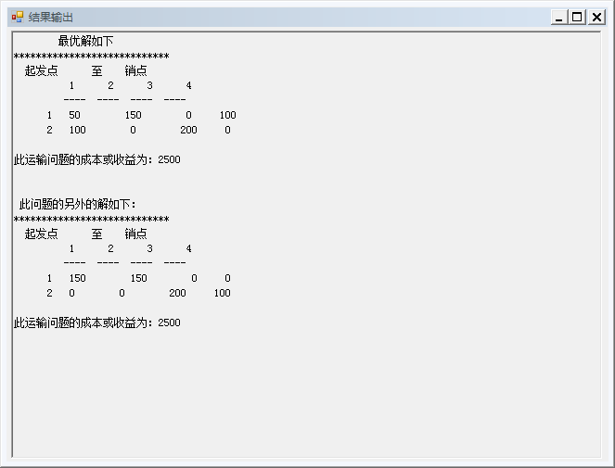
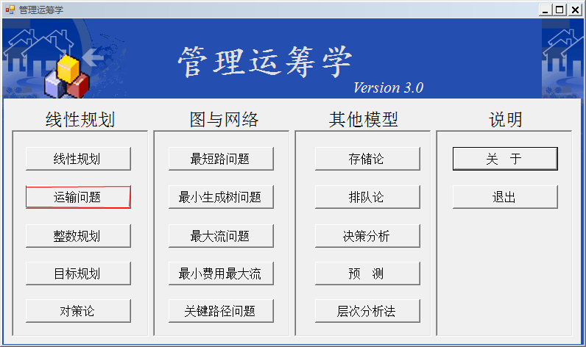
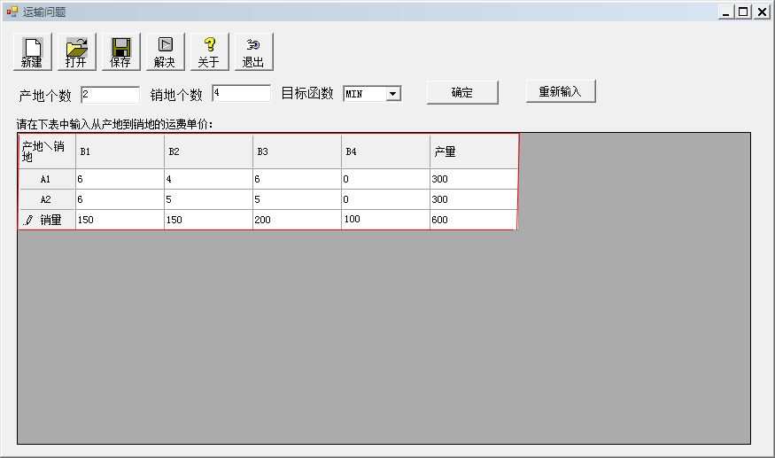
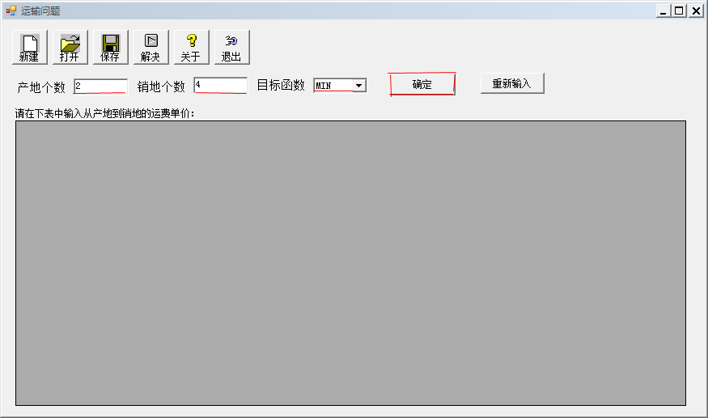
§ 2
运输问题的计算机求解
数据输入“管理运筹学”软件
Notes:
11
11
11
11
11
11
11
11
11
11
11
11
11
11
11
11

Slide 13
§ 2
运输问题的计算机求解
由软件得，最优解为：
X₁₁=50,X₁₂=150,X₁₃=0,
X₁₄=100,X₂₁=100,X₂₂=0,
X₂₃=200,X₂₄=0.
min f=2500.
Notes:
问题：
一般的，产量大于销量的运输问题中，应该如何达到产销平衡
增加一虚设销地
增加一虚设产地
不增加
同时增加一个产地与销地
11
11
11
11
11
11
11
11
11
11
11
11
11
11
11
11

Slide 14
§ 2
运输问题的计算机求解
例 3. 某公司从两个产地 A₁、A₂ 将物品运往三个销地 B₁、B₂、B₃，各产地的产量、各销地的销量和各产地运往各销地每件物品的运费如表所示，问：应如何调运可使总运输费用最小？
销地 运费单价/元 产地 | B₁ | B₂ | B₃ | 产量/件
A₁ | 6 | 4 | 6 | 200
A₂ | 6 | 5 | 5 | 300
销量/件 | 250 | 200 | 200 | 500 650
Notes:
12
12
12
12
12
12
12
12
12
12
12
12
12
12
12
12

Slide 15
§ 2
运输问题的计算机求解
解：
运输费用？
增加一个虚设的产地A₃
销地 运费单价/元 产地 | B₁ | B₂ | B₃ | 产量/件
A₁ | 6 | 4 | 6 | 200
A₂ | 6 | 5 | 5 | 300
销量/件 | 250 | 200 | 200 | 650
A₃
0
0
0
150
500
650
产销平衡
增加一个虚设的产地A₃，即缺货
Notes:
13
13
13
13
13
13
13
13
13
13
13
13
13
13
13
13

Slide 16
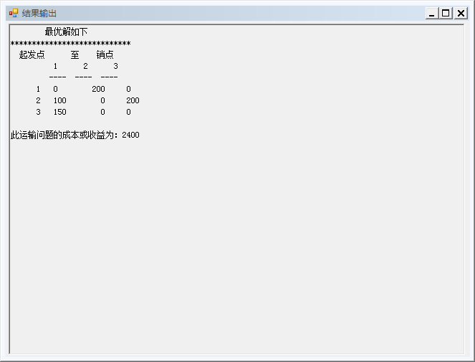

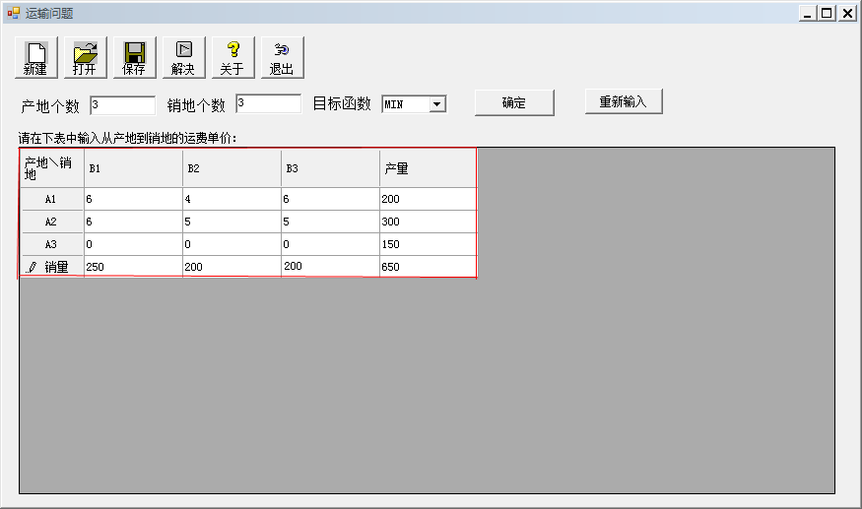
§ 2
运输问题的计算机求解
数据输入“管理运筹学”软件
Notes:
11
11
11
11
11
11
11
11
11
11
11
11
11
11
11
11

Slide 17
§ 2
运输问题的计算机求解
由软件得，最优解为：
X₁₁=0,X₁₂=200,X₁₃=0,
X₂₁=100,X₂₂=0,X₂₃=200,
X₃₁=150,X₃₂=0,X₃₃=0.
min f=2400.
Notes:
第2讲结束，共9分半
13
13
13
13
13
13
13
13
13
13
13
13
13
13
13
13

Slide 18
本章内容
1
运输模型
2
运输问题的计算机求解
3
运输问题的应用
4
运输问题的表上作业法
Notes:
15
14
14
14
14
14
14
14
14
14
14
14
14
14
14
14

Slide 19
§ 3
运输问题的应用
一、产销不平衡的运输问题
例 4. 石家庄北方研究院有三个区，即一区，二区，三区，每年分别需要用煤 3 000 t、1 000 t、2 000 t，由河北临城、山西盂县两处煤矿负责供应，价格、质量相同。供应能力分别为 1 500 t、4 000 t，运价如表所示。
单位/(百元/t)
销地 运费单价 产地 | 一区 | 二区 | 三区
山西盂县 | 1.80 | 1.70 | 1.55
河北临城 | 1.60 | 1.50 | 1.75
Notes:
16
15
15
15
15
15
15
15
15
15
15
15
15
15
15
15

Slide 20
§ 3
运输问题的应用
由于需大于供，经院研究决定一区供应量可减少 0-300 t，二区必须满足需求量，三区供应量不少于 1 500 t，试求总费用为最低的调运方案。
Notes:
17
16
16
16
16
16
16
16
16
16
16
16
16
16
16
16

Slide 21
§ 3
运输问题的应用
解：根据题意，作出产销平衡与运价表。
运输费用？
销地 运费单价/百元 产地 | 一区₁ | 一区₂ | 二区 | 三区₁ | 三区₂ | 供应量/t
山西盂县 | 1.80 | 1.80 | 1.70 | 1.55 | 1.55 | 4000
河北临城 | 1.60 | 1.60 | 1.50 | 1.75 | 1.75 | 1500
需求量/t | 2700 | 300 | 1000 | 1500 | 500 | 6000
假想生产点
M
0
M
M
0
500
5500
需求必须满足
6000
非必须满足
需求必须满足
需求必须满足
非必须满足
这里 M 代表一个很大的正数，其作用是强迫相应的 x₃₁、 x_{33、} x₃₄ 取值为 0。
产销平衡
Notes:
17
17
17
17
17
17
17
17
17
17
17
17
17
17
17
17

Slide 22
§ 3
运输问题的应用
由软件计算可得，最优解为：
X₁₁=2200,X₁₄=1500,X₁₅=300,X₂₁=500,
X₂₃=1000,X₃₂=300,X₃₅=200
总运费为9050百元
Notes:
问题：
（单选）产销不平衡问题是指：
产量等于销量
产量大于销量
产量小于销量
产量不等于销量
18
18
18
18
18
18
18
18
18
18
18
18
18
18
18
18

Slide 23
§ 3
运输问题的应用
例 5. 设有 A、B、C 三个化肥厂供应四个地区的农用化肥。假设等量的化肥在这些地区使用效果相同，有关数
据如表。
试求总费用为最低的化肥调拨方案。
销地 运费单价/（元/吨) 产地 | I | II | III | IV | 产量/万吨
A | 16 | 13 | 22 | 17 | 50
B | 14 | 13 | 19 | 15 | 60
C | 19 | 20 | 23 | -- | 50
最低需求/万吨 | 30 | 70 | 0 | 10
最高需求/万吨 | 50 | 70 | 30 | 不限
Notes:
20
20
20
20
20
20
20
20
20
20
20
20
20
20
20
20

Slide 24
§ 3
运输问题的应用
解：根据题意，作出产销平衡与运价表。
运输费用？
销地 运费单价/（元/吨) 产地 | I′ | I″ | II | III | IV′ | IV″ | 产量/万吨
A | 16 | 16 | 13 | 22 | 17 | 17 | 50
B | 14 | 14 | 13 | 19 | 15 | 15 | 60
C | 19 | 19 | 20 | 23 | M | M | 50
D |  |  |  |  |  |  | 50
销量/万吨 | 30 | 20 | 70 | 30 | 10 |  | 210 210
M
0
M
0
M
0
50
必须满足
必须满足
必须满足
虚设产地运费为0
虚设产地运费为0
虚设产地运费为0
Notes:
21
21
21
21
21
21
21
21
21
21
21
21
21
21
21
21

Slide 25
§ 3
运输问题的应用
应用软件计算，最优解如表。
单位/万吨
最小总费用为2460万元。
销地 运输量 产地 | I′ | I″ | II | III | IV′ | IV″ | 产量
A |  |  | 50 |  |  |  | 50
B |  |  | 20 |  | 10 | 30 | 60
C | 30 | 20 | 0 |  |  |  | 50
D |  |  |  | 30 |  | 20 | 50
销量 | 30 | 20 | 70 | 30 | 10 | 50 | 210 210
Notes:
第3讲结束，共22分半
23
23
23
23
23
23
23
23
23
23
23
23
23
23
23
23

Slide 26
§ 3
运输问题的应用
例 6.某运输问题如下表所示，并假设各个产地的货物储存都发生费用，其中1、2、3产地的单位存储费用分别为3、2、1元。假定产地2的物资必须至少运出28个单位，产地3至少运出17个单位，试求费用最少的运输方案。
单位：元
销地 运费单价/元 产地 | 1 | 2 | 3 | 产量
1 | 4 | 5 | 3 | 20
2 | 5 | 3 | 4 | 30
3 | 3 | 5 | 2 | 20
销量 | 20 | 30 | 10 | 70 60
Notes:
25
25
25
25
25
25
25
25
25
25
25
25
25
25
25
25

Slide 27
§ 3
运输问题的应用
产大于销问题，构造产销平衡与运价表。
运输费用？
销地 运费单价 产地 | 1 | 2 | 3 |  | 产量
1 | 4 | 5 | 3 |  | 20
2 | 5 | 3 | 4 |  | 28
2’ | 5 | 3 | 4 |  | 2
3 | 3 | 5 | 2 |  | 17
3‘ | 3 | 5 | 2 |  | 3
销量 | 20 | 30 | 10 |  | 70
4（库存）
存储费用
3
M
必须满足
2
存储费用
M
必须满足
1
存储费用
10
60
70
产销平衡
Notes:
问题：
判断：产大于销运输问题中，应在增加一虚设的产地。
对
错
26
26
26
26
26
26
26
26
26
26
26
26
26
26
26
26

Slide 28
§ 3
运输问题的应用
由软件计算可得，最优解为：
X₁₁=13,X₁₄=7,X₂₂=28,X₃₂=2,
X₄₁=7,X₄₃=10,X₅₄=3.
总运费为207元。
Notes:
第4讲结束，共14分
27
27
27
27
27
27
27
27
27
27
27
27
27
27
27
27

Slide 29
§ 3
运输问题的应用
二、生产与储存问题
例7. 某厂按合同规定须于当年每个季度末分别提供 10、15、25、20 台同一规格的柴油机。已知该厂各季度的生产能力及生产每台柴油机的成本如表所示。如果生产出来的柴油机当季不交货，每台每积压一个季度需储存、维护等费用 0.15 万元。试求在完成合同的情况下，该厂全年生产总费用最小的决策方案。
Notes:
29
29
29
29
29
29
29
29
29
29
29
29
29
29
29
29

Slide 30
§ 3
运输问题的应用
季度 | 生产能力/台 | 单位成本/万元
I | 25 | 10.8
II | 35 | 11.1
III | 30 | 11.0
IV | 10 | 11.3
Notes:
30
30
30
30
30
30
30
30
30
30
30
30
30
30
30
30

Slide 31
§ 3
运输问题的应用
解：设 x_{ij} 为第 i 季度生产的第 j 季度交货的柴油机数目，应满足：
交货： x₁₁ = 10 (第I季度)
x₁₂ + x₂₂ = 15 (第II季度)
x₁₃ + x₂₃ + x₃₃ = 25 (第III季度)
x₁₄ + x₂₄ + x₃₄ + x₄₄ = 20 (第IV季度)
生产： x₁₁ + x₁₂ + x₁₃ + x₁₄ ≤ 25 (第I季度)
x₂₂ + x₂₃ + x₂₄ ≤ 35 (第II季度)
x₃₃ + x₃₄ ≤ 30 (第III季度)
x₄₄ ≤ 10 (第IV季度)
Notes:
31
31
31
31
31
31
31
31
31
31
31
31
31
31
31
31

Slide 32
§ 3
运输问题的应用
设 c_{ij} 为第 i 季度生产的第 j 季度交货的柴油机的实际成本，应是第i季度生产单位成本加上存储、维护费用。
单位/万元
不可能的情况，费用？
j i | I | II | III | IV
I | 10.8 | 10.95 | 11.10 | 11.25
II |  | 11.10 | 11.25 | 11.40
III |  |  | 11.00 | 11.15
IV |  |  |  | 11.30
M
M
M
M
M
M
Notes:
32
32
32
32
32
32
32
32
32
32
32
32
32
32
32
32

Slide 33
§ 3
运输问题的应用
目标函数：
min f = 10.8 x₁₁ +10.95 x₁₂ +11.1 x₁₃ +11.25 x₁₄
+11.1 x₂₂ +11.25 x₂₃ +11.4 x₂₄ +11.0 x₃₃
+11.15 x₃₄ +11.3 x₄₄
Notes:
33
33
33
33
33
33
33
33
33
33
33
33
33
33
33
33

Slide 34
§ 3
运输问题的应用
构造假想的需求D，产销平衡与运价表：
运输费用？
销地 运费单价/万元 产地 | I | II | III | IV |  | 产量/台
I | 10.8 | 10.95 | 11.10 | 11.25 |  | 25
II | M | 11.10 | 11.25 | 11.40 |  | 35
III | M | M | 11.00 | 11.15 |  | 30
IV | M | M | M | 11.30 |  | 10
销量/台 | 10 | 15 | 25 | 20 |  | 100
D
0
0
0
0
30
70
100
虚拟的销地，即为仓库
产销平衡
Notes:
26
34
34
34
34
34
34
34
34
34
34
34
34
34
34

Slide 35
§ 3
运输问题的应用
运用软件计算，最优解：
单位/台
最优值为773万元。
销地 运输量 产地 | I | II | III | IV | D | 产量
I | 10 | 15 | 0 |  |  | 25
II |  |  | 0 | 5 | 30 | 35
III |  |  | 25 | 5 |  | 30
IV |  |  |  | 10 |  | 10
销量 | 10 | 15 | 25 | 20 | 30
Notes:
问题：
为了构造产销平衡，可虚设产地或销地，以便于计算。
（A）对
（B）错
26
36
36
35
35
35
35
35
35
35
35
35
35
35
35

Slide 36
§ 3
运输问题的应用
例8. 光明仪器厂生产电脑绣花机以销定产。已知 1 至 6 月份各月的生产能力、合同销量和单台电脑绣花机平均生产费用如表所示。已知上年末库存 103 台绣花机，如果当月生产出来的机器当月不交货，则需要运到分厂库房，每台增加运输成本 0.1 万元，每台机器每月的平均仓储费、维护费为 0.2 万元。在 7-8 月份销售淡季，全厂停产 1 个月，因此在 6 月份完成销售合同后还要留出库存 80 台。加班生产机器每台增加成本 1 万元。问应如何安排 1-6 月份的生产，可使总的生产费用（包括运输、仓储、维护）最少？
Notes:
29
29
37
37
37
37
37
37
37
37
37
37
37
37
37
37

Slide 37
§ 3
运输问题的应用
月份 | 正常生产能力/台 | 加班生产能力/台 | 销量/台 | 单位费用/万元
1 | 60 | 10 | 104 | 15
2 | 50 | 10 | 75 | 14
3 | 90 | 20 | 115 | 13.5
4 | 100 | 40 | 160 | 13
5 | 100 | 40 | 103 | 13
6 | 80 | 40 | 70 | 13.5
Notes:
29
29
39
39
38
38
38
38
38
38
38
38
38
38
38
38

Slide 38
§ 3
运输问题的应用
解：化为运输问题。考虑：各月生产与交货分别视为产地和销地
（1）1-6 月份合计生产能力（包括上年末储存量）为 743 台，销量为 707 台。设一假想销地销量为 36台；
（2）上年末库存 103 台，只有仓储费和运输费，列为第 0 行；
（3）6 月份的需求除 70 台销量外，还要 80 台库存，其需求为 70+80=150 台；
（4）1-6 表示 1-6 月份正常生产情况，1'-6 '表示 1-6 月份加班生产情况。
Notes:
29
29
39
39
39
39
39
39
39
39
39
39
39
39
39
39

Slide 39
§ 3
运输问题的应用
产销平衡与运价表：
销售月 单价/万元 生产月 | 1月 | 2月 | 3月 | 4月 | 5月 | 6月 | 假想 销地 | 正常产量/台 | 加班产量/台
0 | 0.3 | 0.5 | 0.7 | 0.9 | 1.1 | 1.3 | 0 | 103
1 | 15 | 15.3 | 15.5 | 15.7 | 15.9 | 16.1 | 0 | 60
1′ | 16 | 16.3 | 16.5 | 16.7 | 16.9 | 17.1 | 0 |  | 10
2 | M | 14 | 14.3 | 14.5 | 14.7 | 14.9 | 0 | 50
2′ | M | 15 | 15.3 | 15.5 | 15.7 | 15.9 | 0 |  | 10
3 | M | M | 13.5 | 13.8 | 14.0 | 14.2 | 0 | 90
3′ | M | M | 14.5 | 14.8 | 15.0 | 15.2 | 0 |  | 20
4 | M | M | M | 13 | 13.3 | 13.5 | 0 | 100
4′ | M | M | M | 14 | 14.3 | 14.5 | 0 |  | 40
5 | M | M | M | M | 13 | 13.3 | 0 | 100
5′ | M | M | M | M | 14 | 14.3 | 0 |  | 40
6 | M | M | M | M | M | 13.5 | 0 | 80
6′ | M | M | M | M | M | 14，5 | 0 |  | 40
销量/台 | 104 | 75 | 115 | 160 | 103 | 150 | 36 | 743 743
Notes:
26
41
41
40
40
40
40
40
40
40
40
40
40
40
40

Slide 40
§ 3
运输问题的应用
用管理运筹学软件解得：1-6 月最低生产费用为 8 307.5 万元，每月的销售安排如下。
单位/台
销售月 运输量 生产月 | 1月 | 2月 | 3月 | 4月 | 5月 | 6月 | 假想 销量
0 | 63 | 15 | 5 | 20
1 | 41 |  |  |  |  |  | 19
1′ |  |  |  |  |  |  | 10
2 |  | 50
2′ |  | 10
3 |  |  | 90
3′ |  |  | 20
4 |  |  |  | 100
4′ |  |  |  | 40
5 |  |  |  |  | 63 | 37
5′ |  |  |  |  | 40
6 |  |  |  |  |  | 80
6′ |  |  |  |  |  | 33 | 7
Notes:
26
41
41
41
41
41
41
41
41
41
41
41
41
41
41

Slide 41
§ 3
运输问题的应用
三、转运问题
发点： 发货量〉收货量
中转站： 发货量=收货量
收点： 发货量〈收货量
Notes:
26
43
43
43
43
43
43
43
43
43
43
43
43
43
43

Slide 42
§ 3
运输问题的应用
在原运输问题上增加若干中转站：
允许物品从一个发点运往另一个发点或中转站或收点；
允许物品从一个中转站运往另外一个中转站或发点或收点；
允许物品从一个收点运往另外一个收点或中转站或发点。
Notes:
26
43
43
43
43
43
43
43
43
43
43
43
43
43
43

Slide 43
§ 3
运输问题的应用
例9. 腾飞电子仪器公司在大连和广州有两个分厂生产同一种仪器，大连分厂每月生产 400 台，广州分厂每月生产600 台。该公司在上海和天津有两个销售公司负责对南京、济南、南昌、青岛四个城市的仪器供应。另外因大连距青岛较近，公司同意大连分厂向青岛直接供货，运输费用如图，单位百元。问应该如何调运仪器，可使总运输费用最低？
Notes:
29
29
44
44
44
44
44
44
44
44
44
44
44
44
44
44

Slide 44
§ 3
运输问题的应用
腾飞公司运输网络图
5
南京
200
2
2
600
1
广州
3
上海
6
6
济南
150
3
3
6
3
4
2
大连
1
4
天津
4
7
南昌
400
350
4
6
5
8
青岛
300
供应量
需求量
Notes:
29
29
45
45
45
45
45
45
45
45
45
45
45
45
45
45

Slide 45
§ 3
运输问题的应用
解：设 x_{ij} 为从 i 到 j 的运输量，线性规划模型：
目标函数： min f = 所有可能的运输费用（运输单价与运输量乘积之和）
约束条件：
对产地（发点）i：输出量 − 输入量 = 产量
对转运站（中转点）：输入量 − 输出量 = 0
对销地（收点）j：输入量 − 输出量 = 销量
Notes:
29
29
46
46
46
46
46
46
46
46
46
46
46
46
46
46

Slide 46
§ 3
运输问题的应用
目标函数 min f = 2x₁₃+ 3x₁₄+ 3x₂₃+ x₂₄+ 4x₂₈ + 2x₃₅+ 6x₃₆+ 3x₃₇+
6x₃₈ + 4x₄₅+ 4x₄₆+ 6x₄₇+ 5x₄₈
约束条件
s.t x₁₃+ x₁₄ ≤ 600 （广州分厂供应量限制）
x₂₃+ x₂₄+ x₂₈ ≤ 400（大连分厂供应量限制）
−x₁₃− x₂₃ + x₃₅ + x₃₆+ x₃₇ + x₃₈ = 0（上海销售公司，转运站）
−x₁₄− x₂₄ + x₄₅ + x₄₆+ x₄₇ + x₄₈ = 0（天津销售公司，转运站）
x₃₅+ x₄₅ = 200（南京的销量）
x₃₆+ x₄₆ = 150（济南的销量）
x₃₇+ x₄₇ = 350（南昌的销量）
x₃₈+ x₄₈ + x₂₈ = 300（青岛的销量）
x_{ij} ≥ 0, i,j = 1, 2, 3, 4, 5, 6, 7, 8
Notes:
29
29
46
46
46
46
46
46
46
46
46
46
46
46
46
46

Slide 47
§ 3
运输问题的应用
用管理运筹学软件解得：
x₁₃ = 550,x₁₄ =50,x₂₃ =0,x₂₄ =100,
x₃₅ = 200,x₃₆ =0,x₃₇ =350,x₃₈ =0,
x₄₅ = 0,x₄₆ =150,x₄₇ =0,x₄₈ =0,
x₂₈ = 300
最小运输费用为：4 600 百元
Notes:
问题：
转运站的输入量等于输出量。
（A）对
（B）错
29
29
47
47
47
47
47
47
47
47
47
47
47
47
47
47

Slide 48
§ 3
运输问题的应用
例10. 某公司有 A₁、A₂、A₃ 三个分厂生产某种物资，分别供应 B₁、B₂、B₃、B₄ 四个地区的销售公司销售。假设质量相同，有关数据如下表，试求总费用为最少的调运方案。
销地 运费单价/百元 产地 | B₁ | B₂ | B₃ | B₄ | 产量/t
A₁ | 3 | 11 | 3 | 10 | 7
A₂ | 1 | 9 | 2 | 8 | 4
A₃ | 7 | 4 | 10 | 5 | 9
销量/t | 3 | 6 | 5 | 6 | 20 20
Notes:
4
4
48
48
48
48
48
48
48
48
48
48
48
48
48
48

Slide 49
§ 3
运输问题的应用
假设：
① 每个分厂的物资可以运到其他分厂、转运站、销地；
② 每个销地的物资可以运到其他销地、转运站、分厂；
③ 每个中转站的物资可以运到其他转运站、产地、销地。
Notes:
29
29
49
49
49
49
49
49
49
49
49
49
49
49
49
49

Slide 50
§ 3
运输问题的应用
运价表：
A1
A2
A3
T1
T2
T3
T4
B1
B2
B3
B4
A1
A2
A3
T1
T2
T3
T4
B1
B2
B3
B4
1
---
3
5
---
2
1
9
2
8
3
---
1
---
2
3
7
4
10
5
2
3
1
1
3
2
2
8
4
6
1
5
---
1
1
1
4
5
2
7
4
---
2
3
1
2
1
8
2
4
3
2
3
2
1
2
1
---
2
6
3
1
7
2
4
1
1
1
4
2
11
9
4
8
5
8
---
1
2
1
3
2
10
4
2
2
2
4
2
3
10
8
5
6
7
4
6
2
1
3
1
3
2
1
4
3
3
11
3
10
Notes:
29
29
50
50
50
50
50
50
50
50
50
50
50
50
50
50

Slide 51
§ 3
运输问题的应用
解：转化为一般运输问题
（1）把所有产地、销地、转运站同时看作产地和销地。
（2）运输表中不可能方案的运费取作 M，自身对自身的运费为 0。
（3）A_{i：}产量为 20+原产量，销量为 20；
T_{i}：产量、销量均为 20；
B_{i}：产量为 20，销量为 20 +原销量，其中 20 为各点可能变化的最大流量。
（4）对于最优方案，其中 x_{ii}为自身对自身的运量，实际上不进行运作。
Notes:
29
29
51
51
51
51
51
51
51
51
51
51
51
51
51
51

Slide 52
§ 3
运输问题的应用
解：扩大的运输问题产销平衡与运价表：
A1
A2
A3
T1
T2
T3
T4
B1
B2
B3
B4
产量/t
A1
A2
A3
T1
T2
T3
T4
B1
B2
B3
B4
销量/t
0
1
3
2
1
4
3
3
11
3
10
20
1
0
M
3
5
M
2
1
9
2
8
20
3
M
0
1
M
2
3
7
4
10
5
20
2
3
1
0
1
3
2
2
8
4
6
20
1
5
M
1
0
1
1
4
5
2
7
20
4
M
2
3
1
0
2
1
8
2
4
20
3
2
3
2
1
2
0
1
M
2
6
20
3
1
7
2
4
1
1
0
1
4
2
23
11
9
4
8
5
8
M
1
0
2
1
26
3
2
10
4
2
2
2
4
2
0
3
25
10
8
5
6
7
4
6
2
1
3
0
26
27
24
29
20
20
20
20
20
20
20
20
240
Notes:
29
29
53
53
53
53
53
53
53
53
53
53
53
53
53
53

Slide 53
§ 3
运输问题的应用
应用软件计算，最优解：
A1
A2
A3
T1
T2
T3
T4
B1
B2
B3
B4
产量
A1
A2
A3
T1
T2
T3
T4
B1
B2
B3
B4
销量
20
20
7
13
20
20
20
3
17
20
20
20
20
20
20
20
6
3
14
23
6
20
26
5
20
25
6
20
26
27
24
29
20
20
20
20
20
20
20
20
240
Notes:
此讲结束，包括转运问题的2个例题。
29
29
52
52
52
52
52
52
52
52
52
52
52
52
52
52

Slide 54
§ 3
运输问题的应用
最佳运输方案：
最优值（最小运费）：68百元
B₁
3
A₁
7
6
B₂
6
7
6
A₂
4
5
B₃
5
6
3
A₃
9
B₄
6
T₁
3
产地（产量）
销地（销量）
Notes:
29
29
45
45
45
45
45
45
45
45
45
45
45
45
45
45

Slide 55
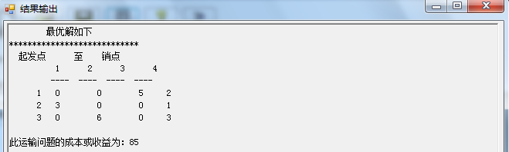
§ 3
运输问题的应用
产地直接运输至销地的最小费用：85百元
Notes:
29
29
53
53
53
53
53
53
53
53
53
53
53
53
53
53

Slide 56
本章内容
1
运输模型
2
运输问题的计算机求解
3
运输问题的应用
4
运输问题的表上作业法
Notes:
15
14
54
54
54
54
54
54
54
54
54
54
54
54
54
54

Slide 57
§ 4
运输问题的表上作业法
表上作业法是一种求解运输问题的特殊方法，其实质是单纯形法。
运输问题都存在最优解。
Notes:
29
29
55
55
55
55
55
55
55
55
55
55
55
55
55
55

Slide 58
§ 4
运输问题的表上作业法
计算过程（假设产销平衡）
基本可行解
（m+n-1个基变量）
非基变量检验数
闭回路法调整方案
检验数大于等于0
否
非基变量检验数等于0
否
唯一最优解
是
多个最优解
Notes:
29
29
55
55
55
55
55
55
55
55
55
55
55
55
55
55

Slide 59
§ 4
运输问题的表上作业法
例11. 喜庆食品公司有三个生产面包的分厂 A₁、A₂、A₃， 有四个销售公司 B₁，B₂，B₃，B₄，其各分厂每日的产量、各销售公司每日的销量以及各分厂到各销售公司的单位运价如表，在表中产量与销量的单位为吨，运价的单位为百元/吨。问该公司应如何调运产品在满足各销点的需求量的前提下总运费最少？
Notes:
4
4
56
56
56
56
56
56
56
56
56
56
56
56
56
56

Slide 60
§ 4
运输问题的表上作业法
销地 运价 百元/t 产地 | B₁ | B₂ | B₃ | B₄ | 产量/t
A₁ | 3 | 11 | 3 | 10 | 7
A₂ | 1 | 9 | 2 | 8 | 4
A₃ | 7 | 4 | 10 | 5 | 9
销量/t | 3 | 6 | 5 | 6 | 20 20
Notes:
4
4
56
56
56
56
56
56
56
56
56
56
56
56
56
56

Slide 61
§ 4
运输问题的表上作业法
一、确定初始基本可行解
1. 西北角法
对西北角的变量分配运输量
使运输量最大
至少使一产地或销地的剩余量为0
Notes:
4
4
57
57
57
57
57
57
57
57
57
57
57
57
57
57

Slide 62
§ 4
运输问题的表上作业法
销地 产地 | B₁ | B₂ | B₃ | B₄ | 产量
A₁ | 3 | 11 | 3 | 10 | 7
A₂ | 1 | 9 | 2 | 8 | 4
A₃ | 7 | 4 | 10 | 5 | 9
销量 | 3 | 6 | 5 | 6
x₁₁ =min (7,3) =3
x₁₂ =min (4,6) =4
x₂₂ =min (4,2) =2
x₂₃ =min (2,5) =2
4
0
3
4
x₃₃ =min (3,9) =3
2
0
2
2
x₃₄ =min (6,6) =6
6
0
3
6
0
2
3
0
0
0
Notes:
4
4
58
58
58
58
58
58
58
58
58
58
58
58
58
58

Slide 63
§ 4
运输问题的表上作业法
2．最小元素法
对单位运价最小的变量分配运输量
使运输量最大
至少使一产地或销地的剩余量为0
Notes:
问题：
西北角法即每次对表格左上角元素分配运输量。
（A）对
（B）错
4
4
59
59
59
59
59
59
59
59
59
59
59
59
59
59

Slide 64
§ 4
运输问题的表上作业法
x₁₄ =min (3,3) =3
销地 产地 | B₁ | B₂ | B₃ | B₄ | 产量
A₁ | 3 | 11 | 3 | 10 | 7
A₂ | 1 | 9 | 2 | 8 | 4
A₃ | 7 | 4 | 10 | 5 | 9
销量 | 3 | 6 | 5 | 6
x₁₃ =min (7,4) =4
x₁₁ =min (4,3) =3
x₂₃ =min (1,5) =1
3
0
4
3
x₃₄ =min (3,6) =3
x₃₂ =min (9,6) =6
1
0
3
1
3
0
6
3
0
0
4
3
0
0
Notes:
4
4
58
58
58
58
58
58
58
58
58
58
58
58
58
58

Slide 65
§ 4
运输问题的表上作业法
注意：
（1）出现 A_{i} 的产量与 B_{j} 的销量都改为零时，只划去 A_{i} 行或 B_{j} 列（两者只能取1）。
（2）划去某一行或某一列前，必须填上一个数，这个数为所剩销量或产量的最小值（可以为零）。
保证基变量的个数为 m+n-1 个
Notes:
4
4
61
61
61
61
61
61
61
61
61
61
61
61
61
61

Slide 66
§ 4
运输问题的表上作业法
二、最优解的判别
1．闭回路法
从非基变量的空格出发，沿水平或垂直方向前进，只有碰到基变量的格才能垂直拐弯（或穿过），直至回到发点，形成的封闭折线叫做闭回路。
一个空格存在唯一的闭回路
Notes:
此讲结束，时间20分钟
4
4
62
62
62
62
62
62
62
62
62
62
62
62
62
62

Slide 67
§ 4
运输问题的表上作业法
闭回路法：对闭回路各顶点进行编号，非基变量（编号为1）调运量调整为加 1，并对闭回路上顶点的调运量加1（奇数顶点）或减少 1（偶数顶点），以保持产销平衡的要求。
非基变量检验数：调整运输方案引起费用的变化。
检验数都大于等于零，则已求得最优解。
Notes:
4
4
62
62
62
62
62
62
62
62
62
62
62
62
62
62

Slide 68
§ 4
运输问题的表上作业法
寻找非基变量x₁₁的检验数：
调整后运费增加3-3+2-1=1百元
销地 产地 | B₁ | B₂ | B₃ | B₄ | 产量
A₁ | 3 |  | 4 3 |  | 7
A₂ | 3 1 |  | 1 2 |  | 4
A₃ |  |  |  |  | 9
销量 | 3 | 6 | 5 | 6
保持A₁产量平衡， x₁₃减少1t，运费减少3百元
x₁₁调运量增加1t，运费增加3百元
非基变量x₁₁
保持B₃销量平衡， x₂₃增加1t，运费增加2百元
①
保持A₂与B₁平衡， x₂₁减少1t，运费减少1百元
Notes:
4
4
63
63
63
63
63
63
63
63
63
63
63
63
63
63

Slide 69
§ 4
运输问题的表上作业法
2．位势法
运输表上的每一行赋予数值 u_{i}，每一列赋予数值v_{j}。
数值由基变量 x_{ij} 的检验数 λ_{ij} = c_{ij}−u_{i}−v_{j} = 0 决定。
非基变量 x_{ij}的检验数为λ_{ij}= c_{ij} −u_{i}−v_{j} 。
Notes:
4
4
65
65
65
65
65
65
65
65
65
65
65
65
65
65

Slide 70
§ 4
运输问题的表上作业法
销地 产地 | B₁ | B₂ | B₃ | B₄ | u_{i}
A₁ | 3 | 11 | 4 3 | 3 10
A₂ | 3 1 | 9 | 1 2 | 8
A₃ | 7 | 6 4 | 10 | 3 5
v_{j}
λ₁₁=c₁₁− u₁ − v₁ =3− 0− 2=1
λ₁₂=c₁₂ − u₁− v₂= 11− 0−9=2
令λ₁₃=0
令u₁=0
令λ₁₄=0
①
②
0
u₂=c₂₃− v₃
=2-3=-1
令λ₂₃=0
令λ₂₁=0
λ₂₂=c₂₂ − u₂ − v₂ =9 −(−1)-9=1
①
-1
-1
u₃=c₃₄− v₄
=5-10=-5
令λ₃₂=0
令λ₃₄=0
⑩
12
λ₂₄= c₂₄− u₂− v₄=8−(− 1)-10= -1
-5
2
λ₃₃ = c₃₃ − u₃− v₃ = 10−3 −(−5)=12
λ₃₁= c₃₁ − u₃− v₁= 7−(−5)-2=10
9
3
10
v₃=c₁₃− u₁=3-0=3
v₄=c₁₄− u₁=10-0=10
v₁=c₂₁ − u₂
=1-(-1)=2
v₂=c₃₂ − u₃
=4-(-5)=9
Notes:
判别运输问题表上作业法最优解的准则是检验数大于等于0.
（A）对
（B）错
4
4
66
66
66
66
66
66
66
66
66
66
66
66
66
66

Slide 71
§ 4
运输问题的表上作业法
三、改进运输方案的办法—闭回路调整法
调整判别准则：存在检验数小于零
调整方法：选取所有负检验数最小的非基变量作为入基变量
Notes:
4
4
67
67
67
67
67
67
67
67
67
67
67
67
67
67

Slide 72
§ 4
运输问题的表上作业法
销地 产地 | B₁ | B₂ | B₃ | B₄ | u_{i}
A₁ | 3 | 11 | 4 3 | 3 10
A₂ | 3 1 | 9 | 1 2 | 8
A₃ | 7 | 6 4 | 10 | 3 5
v_{j}
①
②
0
①
-1
-1
⑩
12
-5
2
9
3
10
非基变量检验数最小为-1，对应非基变量为x₂₄基，为入基变量，作闭回路
Notes:
4
4
66
66
66
66
66
66
66
66
66
66
66
66
66
66

Slide 73
§ 4
运输问题的表上作业法
销地 产地 | B₁ | B₂ | B₃ | B₄ | 产量
A₁ |  |  | 4 | 3 | 7
A₂ | 3 |  | 1 |  | 4
A₃ |  | 6 |  | 3 | 9
销量 | 3 | 6 | 5 | 6
x₂₄=min(3,1)=1
(+1)
(-1)
(-1)
(+1)
Notes:
4
4
68
68
68
68
68
68
68
68
68
68
68
68
68
68

Slide 74
§ 4
运输问题的表上作业法
调整后的运输方案：
销地 产地 | B₁ | B₂ | B₃ | B₄ | 产量
A₁ |  |  | 5 | 2 | 7
A₂ | 3 |  |  | 1 | 4
A₃ |  | 6 |  | 3 | 9
销量 | 3 | 6 | 5 | 6
Notes:
4
4
69
69
69
69
69
69
69
69
69
69
69
69
69
69

Slide 75
§ 4
运输问题的表上作业法
销地 产地 | B₁ | B₂ | B₃ | B₄ | u_{i}
A₁ | 3 | 11 | 5 3 | 2 10
A₂ | 3 1 | 9 | 2 | 1 8
A₃ | 7 | 6 4 | 10 | 3 5
v_{j}
λ₁₁=c₁₁− u₁ − v₁ =3− 0− 3=0
λ₁₂=c₁₂ − u₁− v₂= 11− 0−9=2
令λ₁₃=0
令λ₁₄=0
令u₁=0
0
②
0
令λ₂₄=0
u₂=c₂₄− v₄
=8-10=-2
令λ₂₁=0
λ₂₂=c₂₂ − u₂ − v₂ =9 −(−2) −9=2
②
①
-2
令λ₃₂=0
令λ₃₄=0
u₃=c₃₄− v₄
=5-10=-5
⑨
12
λ₂₃= c₂₃− u₂− v₃=2−(−2) −3= 1
-5
3
9
3
10
λ₃₁= c₃₁ − u₃− v₁= 7−(−5) −3=9
v₃=c₁₃− u₁=3-0=3
v₄=c₁₄− u₁=10-0=10
所有非基变量检验数都大于等于零，基变量的检验数等于零，此解释最优解。最小总费用为85百元。
v₁=c₂₁ − u₂
=1-(-2)=3
v₂=c₃₂ − u₃
=4 (−5)=9
λ₃₃ = c₃₃ − u₃− v₃ = 10−3 −(−5)=12
Notes:
4
4
66
66
66
66
66
66
66
66
66
66
66
66
66
66

Slide 76
§ 4
运输问题的表上作业法
四、如何找多个最优方案
多个最优解的判别：最优方案中存在非基变量的检验数为零。
Notes:
4
4
71
71
71
71
71
71
71
71
71
71
71
71
71
71

Slide 77
§ 4
运输问题的表上作业法
销地 产地 | B₁ | B₂ | B₃ | B₄ | 产量
A₁ |  |  | 5 | 2 | 7
A₂ | 3 |  |  | 1 | 4
A₃ |  | 6 |  | 3 | 9
销量 | 3 | 6 | 5 | 6
x₁₁=min(2,3)=2
（+2）
（-2）
（-2）
（+2）
Notes:
4
4
68
68
68
68
68
68
68
68
68
68
68
68
68
68

Slide 78
§ 4
运输问题的表上作业法
最优方案
最小费用为85百元。
销地 产地 | B₁ | B₂ | B₃ | B₄
A₁ | 2 |  | 5
A₂ | 1 |  |  | 3
A₃ |  | 6 |  | 3
Notes:
此讲结束
4
4
69
69
69
69
69
69
73
73
73
73
73
73
73
73

Slide 79
谢 谢！
Notes:
23
49
51
51
76
76
76
76
76
76
76
76
76
76
76
76

